Slide 1
Ділення десяткового дробу на натуральне число
Математика 5 клас 31.03.2022р

Slide 2
Повторення
Запитання
Як називаються числа
а, b і с у запису a : b = c?
Як перевірити правильність рівності а : b = с?
Як знайти невідомий множник?
Як знайти невідоме ділене?
Як знайти невідомий дільник?

Slide 3
Повторення
Як дізнатись, у скільки разів число а більше за число b?
Чому дорівнює частка:
а : 1; а : а; 0 : а?
Обчисли: 0,3 · 4; 0,5 · 5; 0,5 · 2.
Знайди серед чисел пари рівних: 3,1; 3,01; 3,10; 1,05; 1,5; 10,5; 1,050.

Slide 4
Усні вправи:
Як знайти невідомий множник у рівнянні 4х = 1,2 ?
Чи є коренем цього рівняння число 0,3? 3,30?
Як знайти невідомий дільник у рівнянні 2,5 : х = 5?
Чи є коренем цього рівняння число 5; 0,5; 0,05?

Slide 5
Повторимо
Правила ділення десяткового дробу на натуральне число
Приклади ділення десяткового дробу на натуральне число

Slide 6
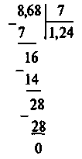
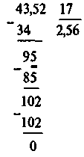
Правила ділення десяткового дробу на натуральне число

Slide 7
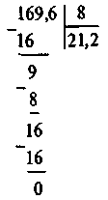
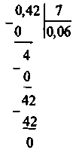
Правила ділення десяткового дробу на натуральне число

Slide 8
Правила ділення десяткового дробу на натуральне число

Slide 9
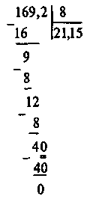
Правила ділення десяткового дробу на натуральне число
0,6 : 3 = 0,2
4,8 : 2 = 2,4

Slide 10
Правила ділення десяткового дробу на натуральне число
Щоб поділити
десятковий дріб
на 10, 100, 1000,
треба кому перенести відповідно на одну, дві, три цифри вліво

Slide 11
0,2532

Slide 12
Робота з підручником
Виконайте №1387,1396,1400
Домашня робота
Повторити параграф 40
№ 1388,1397,1401

